Slide 1
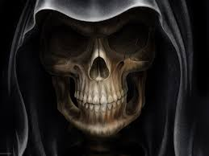
vas a morir!!!!

Slide 2
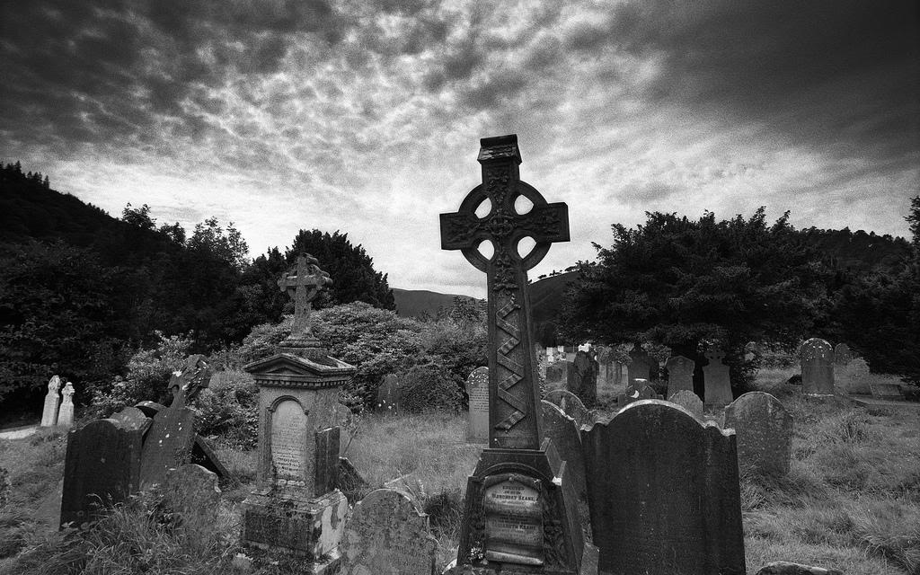
¿Has pensado en esto?
¿Has pensado en esto?
¿ ¿Has pensado en esto?
¿Has pensado en esto?

Slide 3

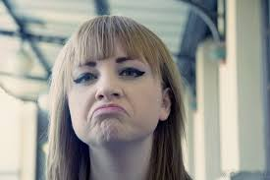
TU PUEDES DECIR :

Slide 4

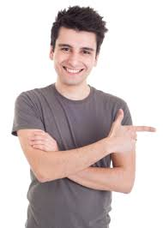

Yo soy joven

Slide 5
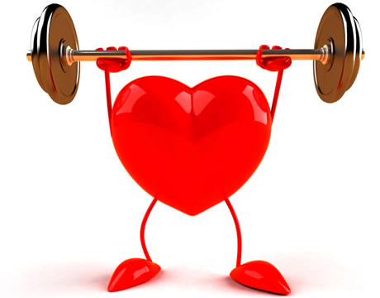
Yo soy sano

Slide 6


Tengo buen animo

Slide 7
MUCHAS PERSONAS CON ESAS Y OTRAS CARACTERISTICAS ……..

Slide 8
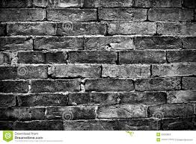
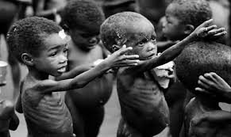
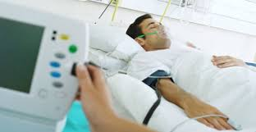
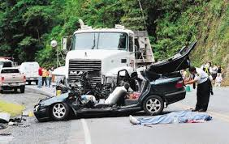
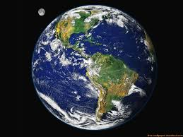
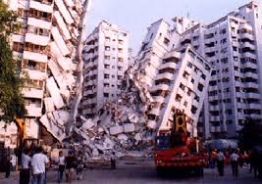
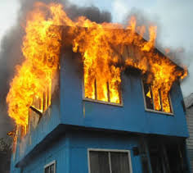
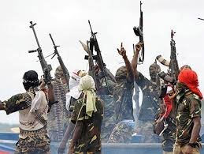
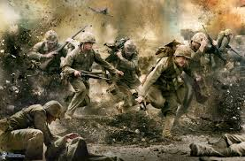
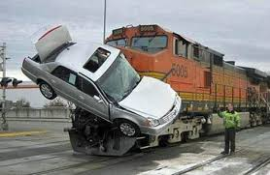
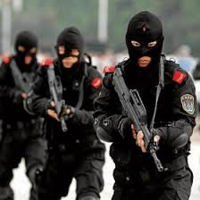
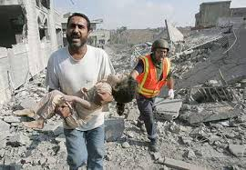
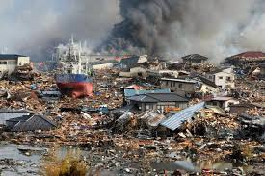
En el mundo mueren 154.080 cada día (media obtenida del último censo de la CIA realizado en el año 2014)

Slide 9



¡Tu puede ser uno !

Slide 10
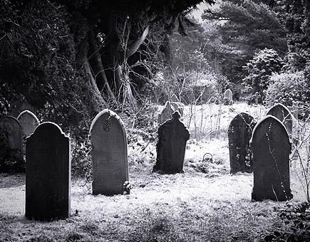
Pero si hoy mueres o mañana o pasado mañana

Slide 11

Oye algun dia moriras !!!
Esto es real

Slide 12

sabes a donde iras???

Slide 13
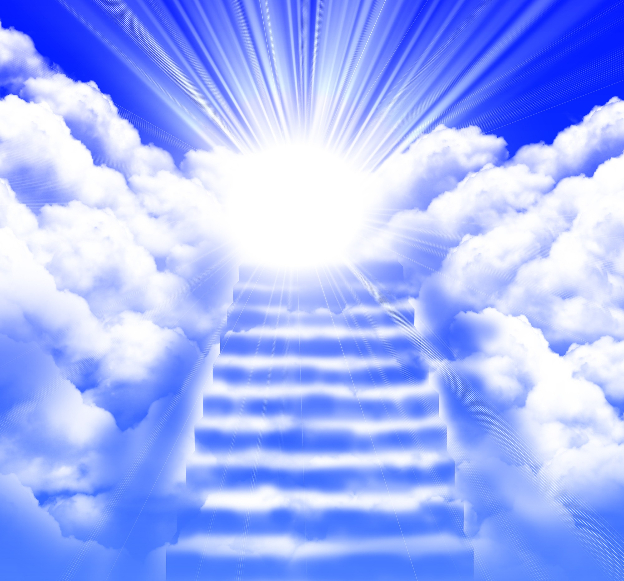
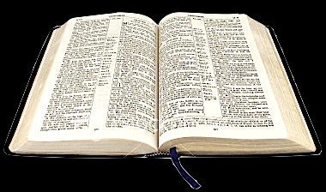
DIOS DICE EN SU PALABRA

Slide 14
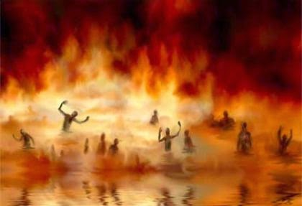
Por cuanto todos pecaron, y están destituídos de la gloria de Dios; Romanos 3:23

Slide 15
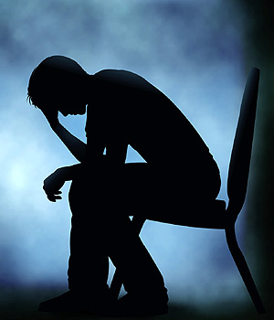
Si confesamos nuestros pecados, él es fiel y justo para que nos perdone nuestros pecados, y nos limpie de toda maldad. 1 Juan 1:9

Slide 16
Si confesamos nuestros pecados, él es fiel y justo para que nos perdone nuestros pecados, y nos limpie de toda maldad. 1 Juan 1:9
ENOJO
ADULTERIO
ORGULLO
CODICIA
ENGAÑAR
MALOS PENSAMIENTOS
MENTIR
IRA

Slide 17
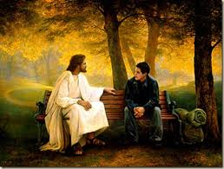
No he venido á llamar justos, sino pecadores á arrepentimiento. Lucas 5:32

Slide 18
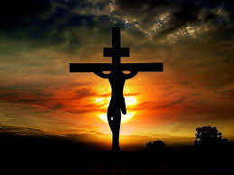
Porque de tal manera amó Dios al mundo, que ha dado á su Hijo unigénito, para que todo aquel que en Él cree, no se pierda, mas tenga vida eterna. JUAN 3:16

